Slide 1
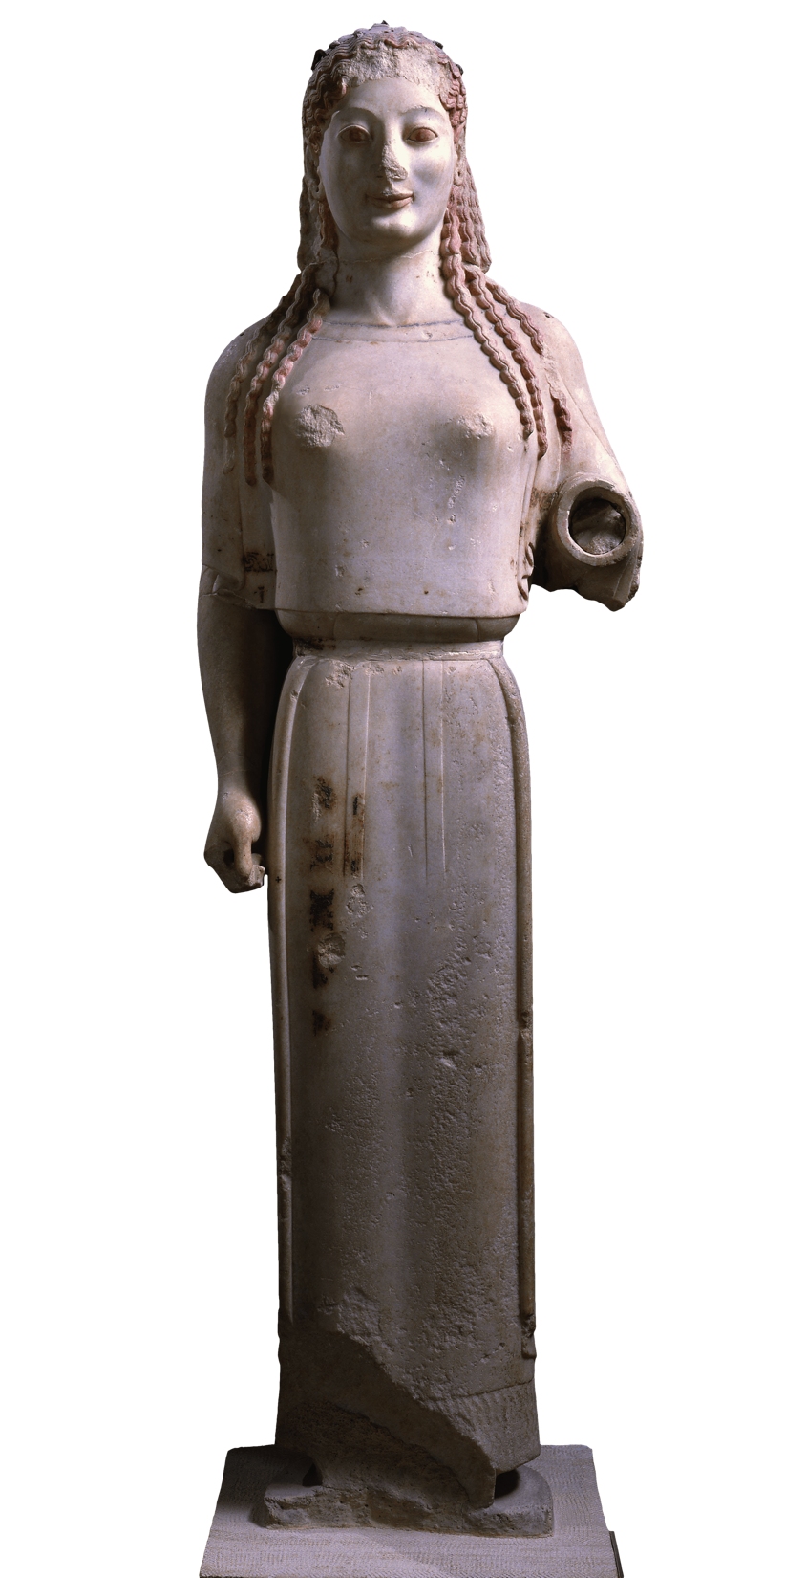
Peploskoren
118 cm inkl. Base
Marmor
Fundet i Athen på Akropolis
Befinder sig på Akropolis-Museet i Athen.
ca. 530 f.Kr. – arkaisk tid

Slide 2
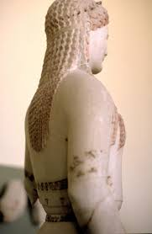
Notes:
Skulpturen fra andre vinkler

Slide 3
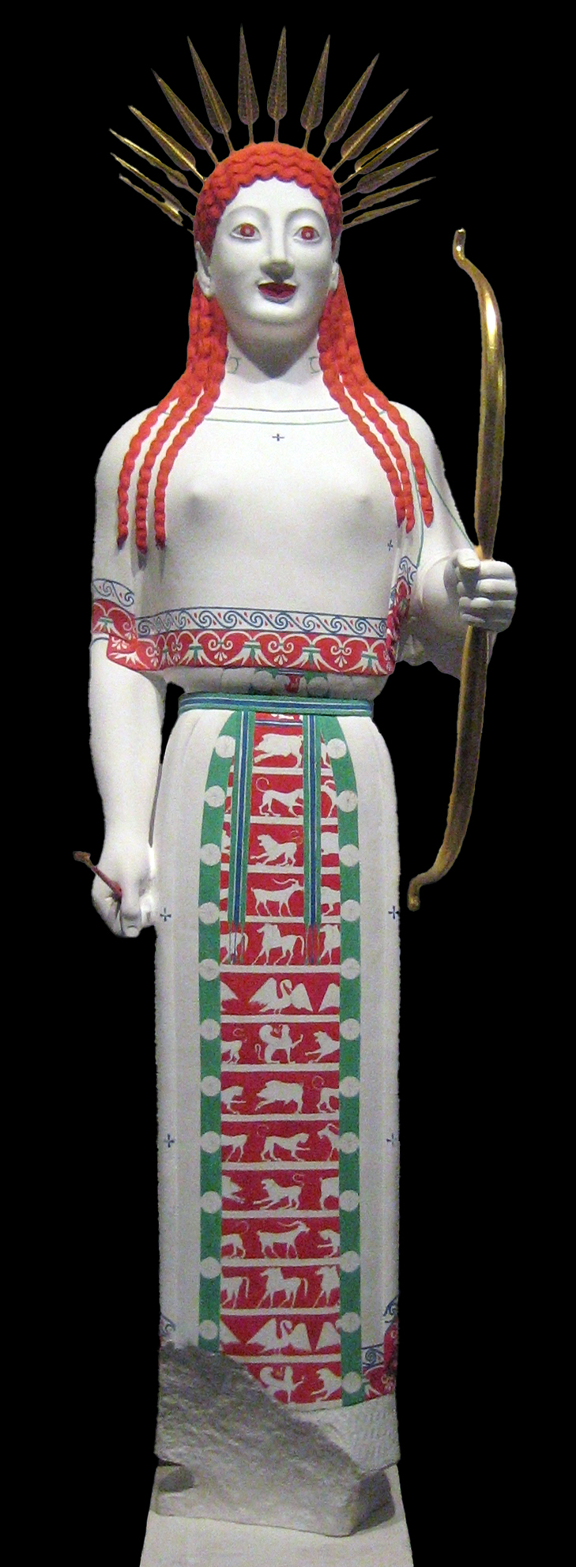
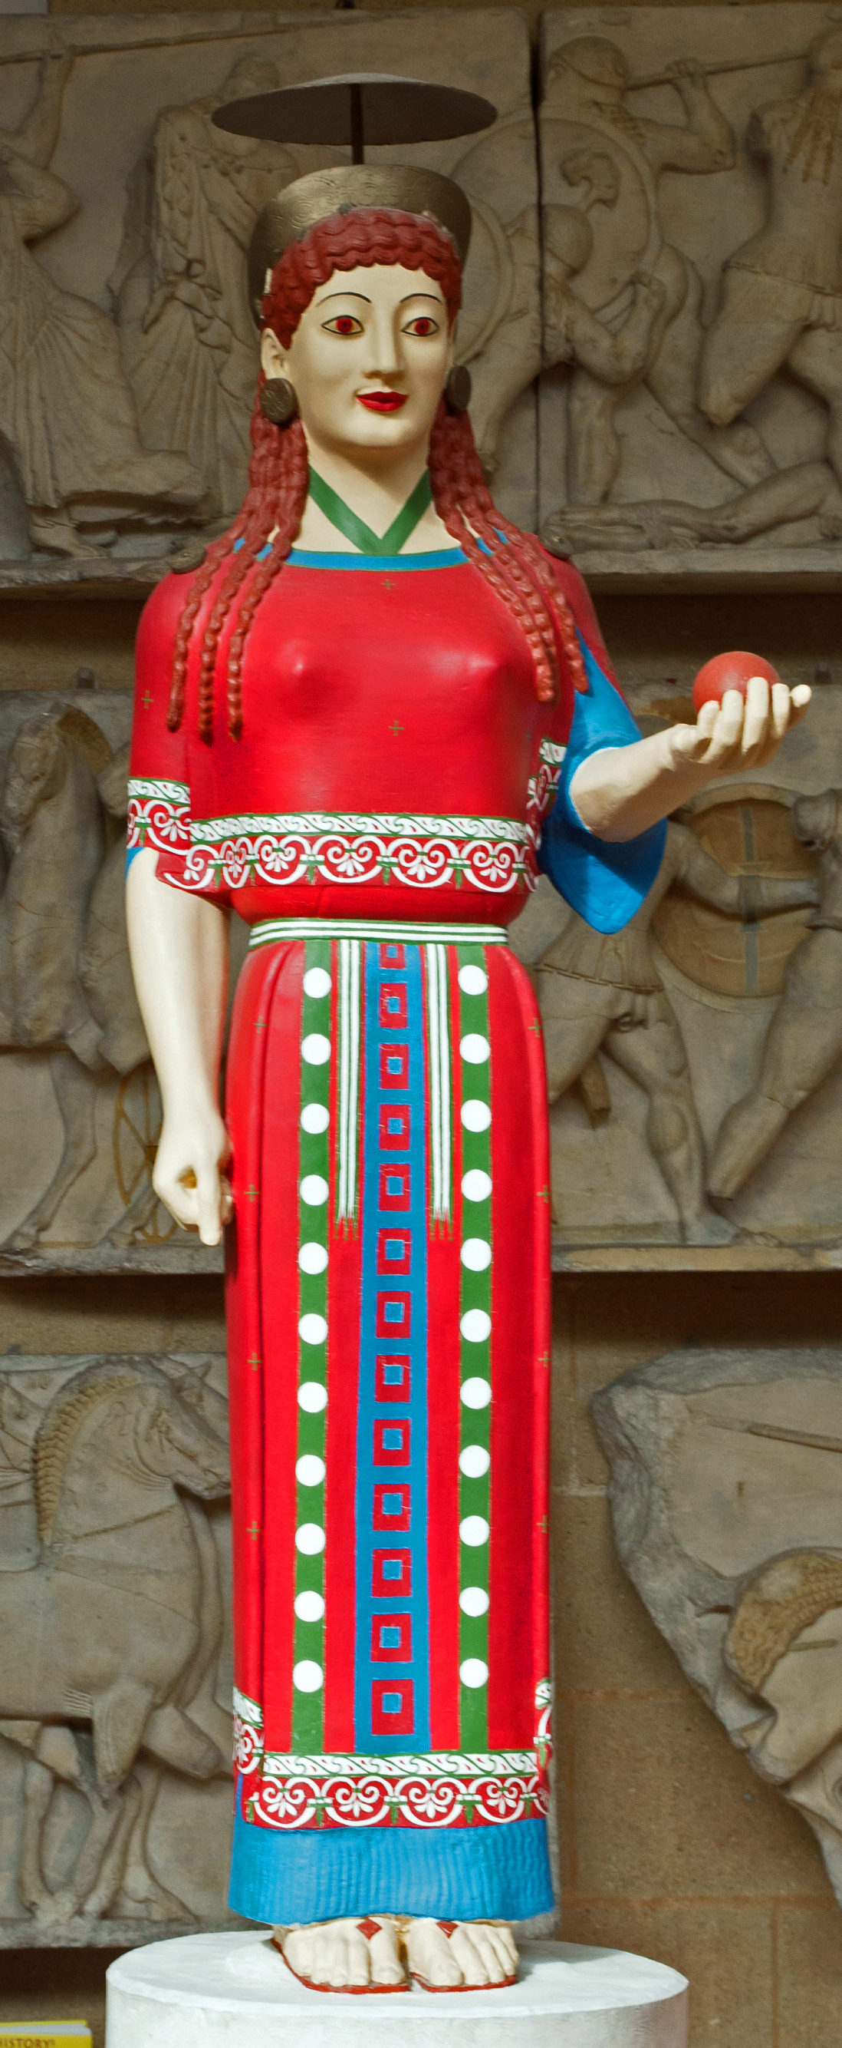
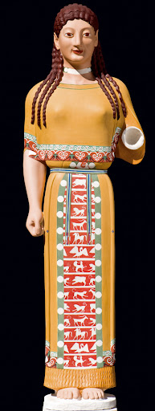
Notes:
Forskellige rekonstruktioner

Slide 4
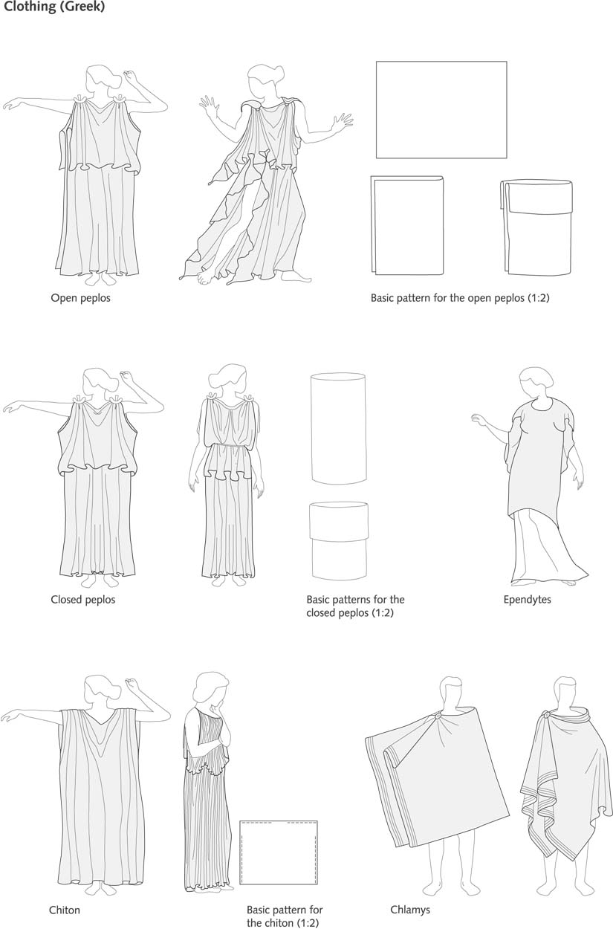
Notes:
Lav din egen peplos

